Slide 1
재 작업 요청사항
(주)이그쉐어

Slide 2
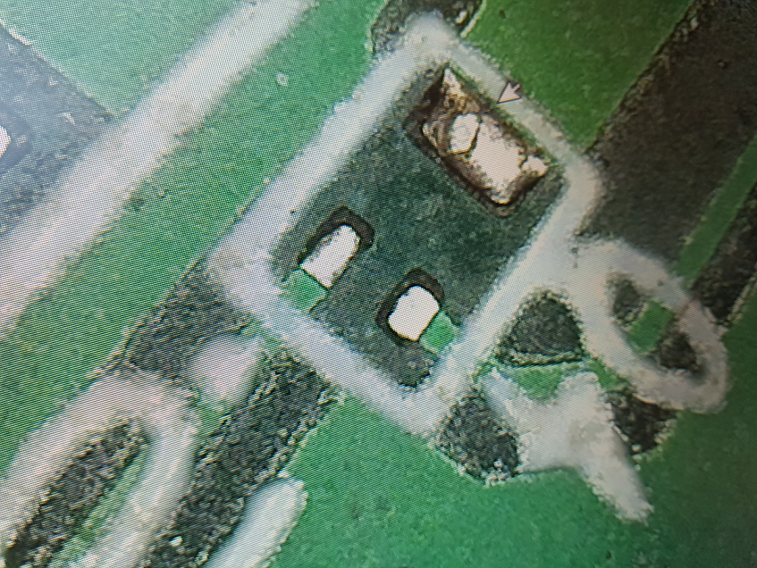
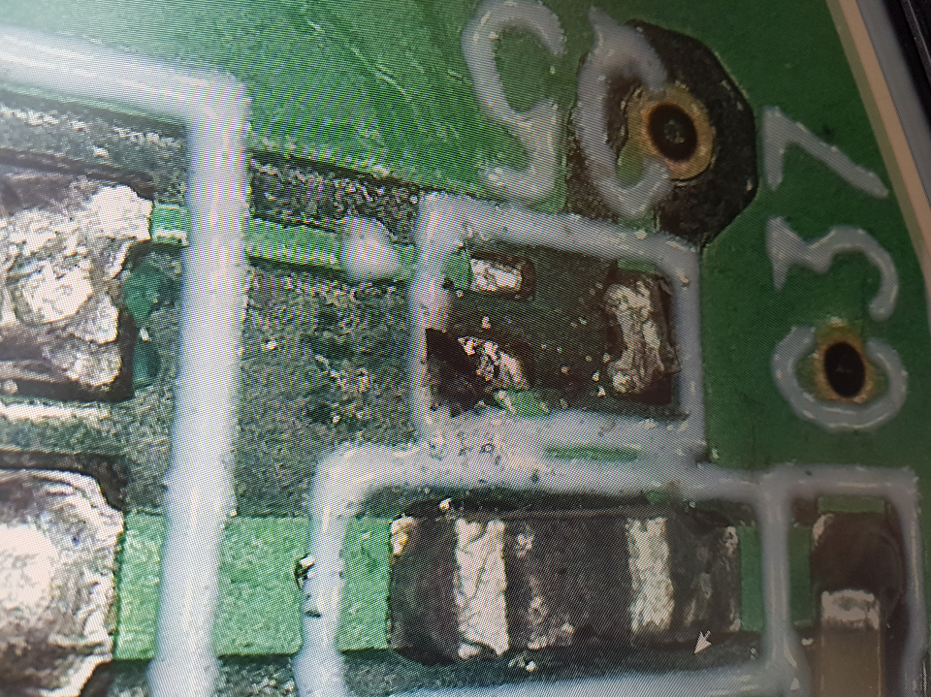
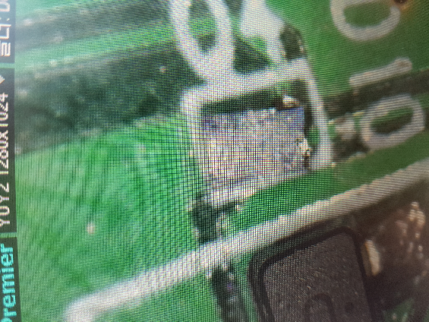
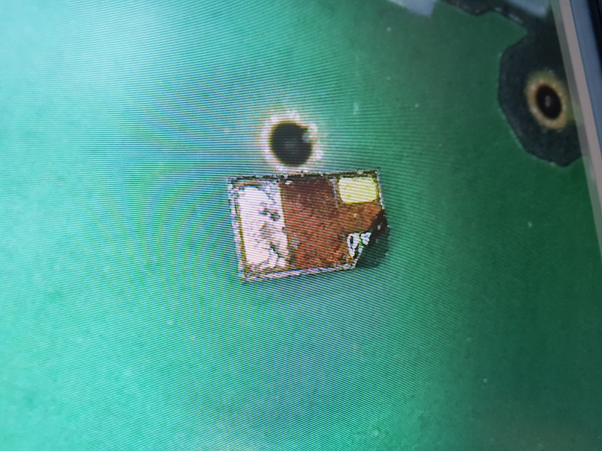
부품 실장 불량, 냉땜 현상 발생
포인트 위치: Q4, Q5, Q6, Q7

